Slide 1
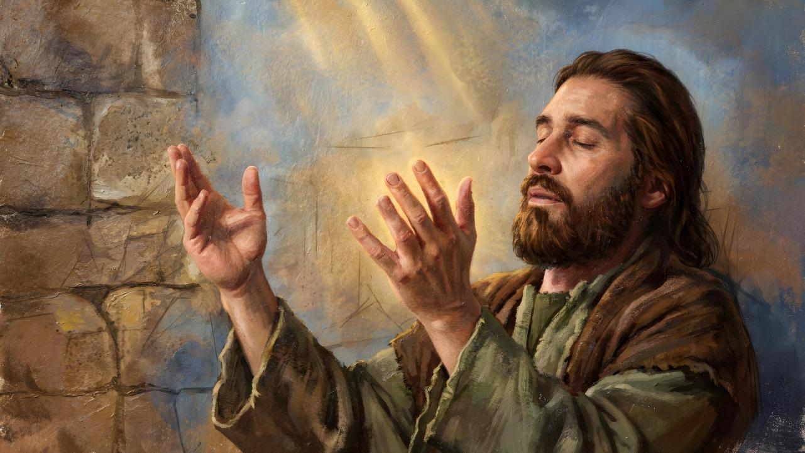
HEPSİ TANRI’NIN ŞANINA
1 Ağustos 2026 için 5. Ders

Slide 2

(1 Korintliler 10:31, NKJV)
“Bu nedenle, ister yiyin ister için, ya da ne yaparsanız yapın,
her şeyi
Tanrı’nın
için yapın”

Slide 3

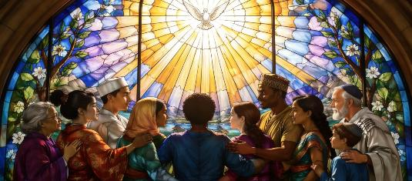
1. Korintliler 7’den başlayarak Pavlus, Korintlilerin kendisine mektupla ilettikleri bir dizi soruyu yanıtlamaya odaklanır (1 Kor. 7:1a).
1 Korintliler 8
Putlara adanmış yiyecekler
(Bilgi ve sevgi)
1 Korintliler 9
Pavlus haklarından feragat eder
(Müjdenin hakları)
1 Korintliler 10:1-13
Putperestliğe karşı uyarı
(Geçmişten alınan dersler)
1 Korintliler 10:14-22
Rab'bin kadehi ve şeytanların kadehi
(Putperestlikten vazgeçin)
1 Korintliler 10:23-33
Her şeyi Tanrı'nın yüceliği için yapın
(Neyin caiz olduğu ve neyin uygun olduğu)
Bu nedenle, 8. ile 10. bölümler esas olarak putperestlikle ilgilense de, Pavlus bu belirli günahla görünürde hiçbir ilgisi olmayan bazı konuları da araya serpiştirir.
Ancak her konuya ortak bir bağlam eklemeye çalışır: kiliseyi birliğe götürmesi gereken sevgi ve karşılıklı saygı.
Bu düşünceyle birlikte Pavlus, kilisede ya da özel yaşamda yapılan her şeyin Tanrı’nın yüceliği için yapılması gerektiğini vurgular.

Slide 4

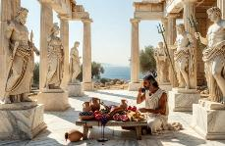
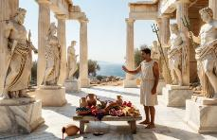
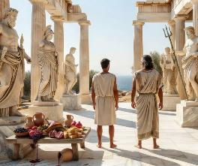
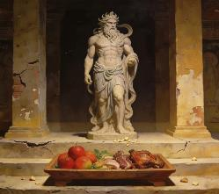
BİLGİ VE SEVGİ
1 Korintliler 8 (Putlara adanmış yiyecekler)
“Bilgi kibir yaratır, sevgi ise geliştirir.” (1 Korintliler 8:1b)
Pavlus, kiliseyi “güçlüler” ve “zayıflar” olmak üzere iki gruba “ayırır”.
1 Korintliler 8:4-7a
Güçlü olanlar, putların hiçbir şey olmadığını anlarlar; çünkü tek bir gerçek Tanrı vardır.
Zayıf olanlar ise bu gerçeği henüz kavrayamamışlardır.
1 Korintliler 8:7b
Güçlü olanlar, putlara kurban edilmiş eti yerler; çünkü putların yiyeceği kirletemeyeceğini bilirler.
Zayıf olanlar ise o eti yedikleri takdirde günah işlediklerine inanırlar.
Ancak güçlü olanlar, bilgileri ve örnek davranışlarıyla zayıf olanların düşmesine neden olabilirler (1 Korintliler 8:10). Kardeşine olan sevgisinden dolayı, güçlü olan kişi kendini dizginlemelidir (1 Korintliler 8:11-13).
Hristiyanlar, bilgi “zayıf” kardeşler için (büyüme sürecindeyken) bir engel teşkil edebileceği durumlarda, bilgiyi sevginin önüne koymamalıdır.

Slide 5

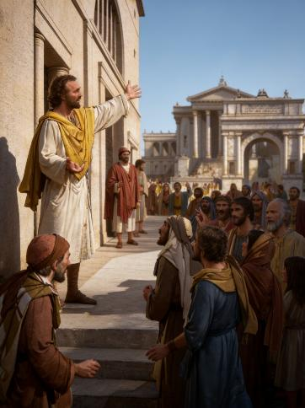
İNANÇIN HAKLARI
1 Korintliler 9 (Pavlus haklarından feragat eder)
“Aynı şekilde, Rab, Müjde’yi vaaz edenlerin geçimlerini Müjde’den sağlamalarını emretmiştir.” (1 Korintliler 9:14)
Pavlus, zayıf olanlara olan sevgisinden dolayı en az üç haktan feragat etti:
⁕ Cemaat tarafından beslenme hakkı (1 Korintliler 9:4)
⁕ Eşinin kendisine eşlik etme hakkı (1 Korintliler 9:5)
⁕ Sıradan bakım işlerini yapmama hakkı (1 Korintliler 9:6)
Pavlus, diğer elçiler gibi, hizmet ettiği kiliseler tarafından desteklenme hakkından feragat eder.
Havariler arasında genel uygulama, eşlerinin kendilerine bakması ve hizmetlerinde yardımcı olması için onlarla birlikte seyahat etmeleriydi. Bu kadın, kocası gibi, kilise tarafından desteklenme hakkına sahip olurdu.
Pavlus, dinleyicilerinden yararlanmak istediği düşünülmesini önlemek ve onlara özverili olduğunu göstermek için kendi geçimini sağlamak istemektedir.
İsa, Müjde’yi vaaz edenlerin Müjde’den geçimlerini sağlamaları gerektiğini açıkça belirtmiş olsa da, hem Pavlus hem de Barnaba, inananları engellememek için bu haktan gönüllü olarak feragat ettiler (1 Kor. 9:12-14; Luka 10:7).

Slide 6

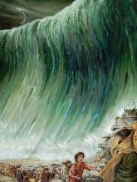
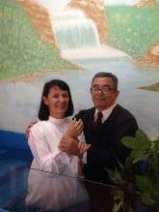
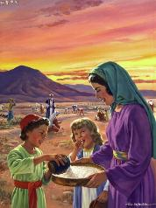
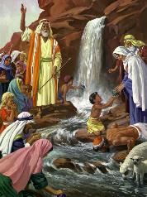
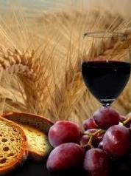
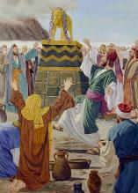
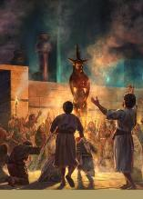
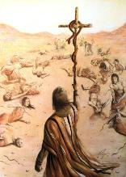
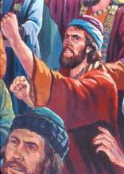
GEÇMİŞTEN ALINACAK DERSLER
1 Korintliler 10:1-13 (Putperestliğe karşı uyarı)
“Bazıları gibi putperest olmayın; çünkü şöyle yazılmıştır: ‘Halk oturup yiyip içtikten sonra kalkıp eğlenmeye başladı’” (1 Korintliler 10:7)
Ruhsal açıdan anlaşıldığında, Mısır’dan Çıkış deneyimi bizimkine paraleldir. Denizi geçme olayı, bizim vaftiz antlaşmamıza benzer (1 Kor. 10:1-2).
Çölde yedikleri yiyecek ve içtikleri içecek, ruhsal olarak İsa’nın bedenini ve kanını yediğimiz ve içtiğimiz Kutsal Komünyon’a katılımımıza benzemektedir (1 Kor. 10:3-4).
Dikkat edin! Yaşadıkları deneyime rağmen İsrailoğulları, putperestlik ve ahlaksızlık dahil olmak üzere ciddi günahlara düştüler. Aynı şey bize de olmasın! (1 Korintliler 10:5-10).
Bu nedenle elçi, bu bölümü güçlü bir öğütle sonlandırır: “Öyleyse, sağlam durduğunu sanıyorsan, düşmemeye dikkat et” (1 Korintliler 10:12).

Slide 7

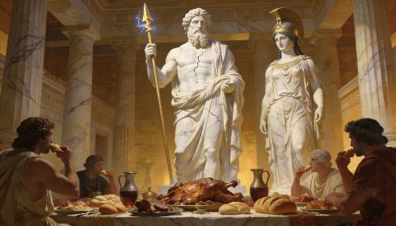
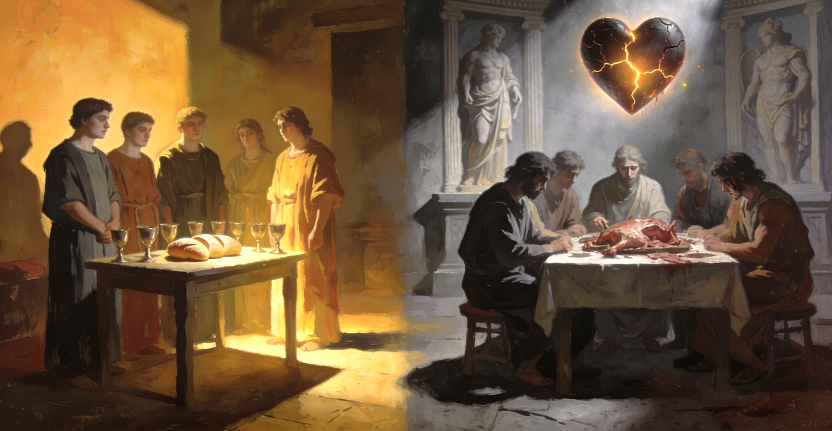
PUTPERESTLİĞİ BIRAKIN
1 Korintliler 10:14-22 (Rab'bin kadehi ve şeytanların kadehi)
“Bu nedenle, sevgili dostlarım, putperestlikten kaçının” (1 Korintliler 10:14)
Putlara kurban edilen yiyecekler endişe duymadan yenebiliyorsa, neden Pavlus 1 Korintliler 10:20’de bunu yapmamanızı tavsiye ediyor gibi görünüyor?
Evde, hiçbir suçluluk duymadan et yemek başka bir şeydir; putlara tapınmanın yapıldığı halka açık bir kutlama sırasında bunu yapmak ise bambaşka bir şeydir. Bu tür kutlamalara katılan inanan, imanından vazgeçer ve putperestliği kabul eder.
Kutsal Komünyon’a katılarak Mesih’in bedeninin (kilisenin) bir parçası oluruz; oysa putperest törenlere katılarak şeytanlarla ortak oluruz
(1 Kor. 10:16-20).
İsa’yı överek Kutsal Komünyon kadehini içip, aynı zamanda şeytanları öven kadehten de içemeyiz (1 Korintliler 10:21).

Slide 8

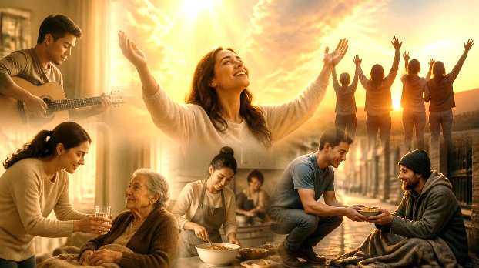
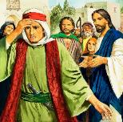
NE YASAL, NE UYGUNDUR
1 Korintliler 10:23-33 (Her şeyi Tanrı'nın yüceliği için yapın)
“Bu nedenle, ister yiyin, ister için, ya da ne yaparsanız yapın, her şeyi Tanrı’nın yüceliği için yapın.”
(1 Korintliler 10:31)
“Her şey caizdir, ama her şey yararlı değildir” (1 Korintliler 10:23). İki somut örnek:
Kasap dükkanı, hem putlara adanmış hem de adanmamış yiyecekler satıyordu. İnançlı kişi, bu tür eti yemenin haram olduğunu düşündüğü izlenimini vermemek için, etin kaynağını sormamalıydı
(1 Korintliler 10:25).
Bir inanmayan, bir inananı yemeğe davet etti. İnanan, sorgulamadan yedi (onun için her şey caizdir). Ancak ev sahibi, etin bir put adak olarak sunulduğunu söyledi. Bu nedenle, ev sahibinin vicdanını incitmemek için, inananın o etten yemesinin uygun olmadığı kabul edildi
(1 Korintliler 10:27-29).
Bu talimatların ardındaki temel ilkeler de ikidir: her şeyde Tanrı’yı övmek (1 Kor. 10:31) ve başkalarının yararını gözetmek (1 Kor. 10:24, 32).
Yani, her şeyden önce Tanrı’yı sevmek ve komşunuzu kendiniz gibi sevmek (tıpkı İsa’nın zengin genç adama söylediği gibi).

Slide 9

“Elçi, Korintlilere şöyle uyardı: ‘Ayakta durduğunu sanan, düşmemek için dikkat etsin.’ Eğer kibirlenip kendilerine güvenerek uyanık kalmayı ve dua etmeyi ihmal ederlerse, ağır bir günaha düşecek ve Tanrı’nın gazabını üzerlerine çekeceklerdir. […]
Pavlus, kardeşlerine sözlerinin ve eylemlerinin başkaları üzerinde ne gibi bir etki yaratacağını kendilerine sormalarını ve ne kadar masum olursa olsun, putperestliği onaylıyor gibi görünen ya da imanı zayıf olanların vicdanını incitecek hiçbir şey yapmamalarını öğütledi. “Öyleyse, yiyip içseniz de, başka bir şey yapsanız da, her şeyi Tanrı’nın yüceliği için yapın. Ne Yahudilere, ne Yahudi olmayanlara, ne de Tanrı’nın kilisesine karşı kimseyi rahatsız etmeyin.”
EGW (Havarilerin İşleri, s. 316)

